Slide 1
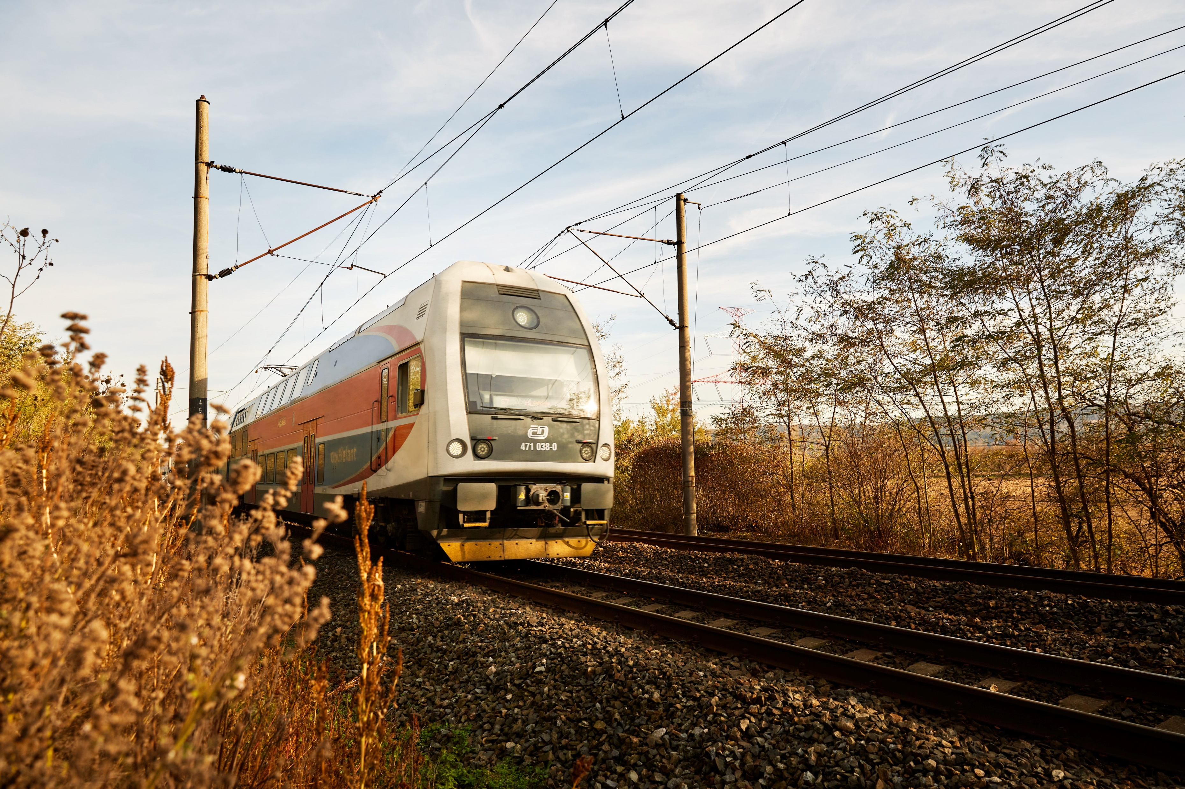
Změna provozního konceptu na trati 011 od prosince 2024
IDSK
19. 2. 2024

Slide 2
MODELY KONCEPCE PŘÍMĚSTSKÉ DOPRAVY

Slide 3
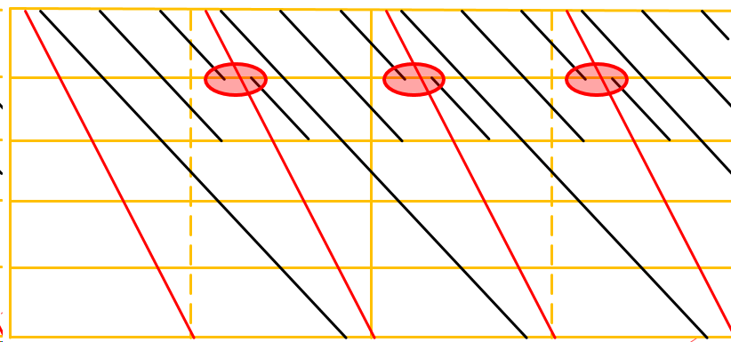
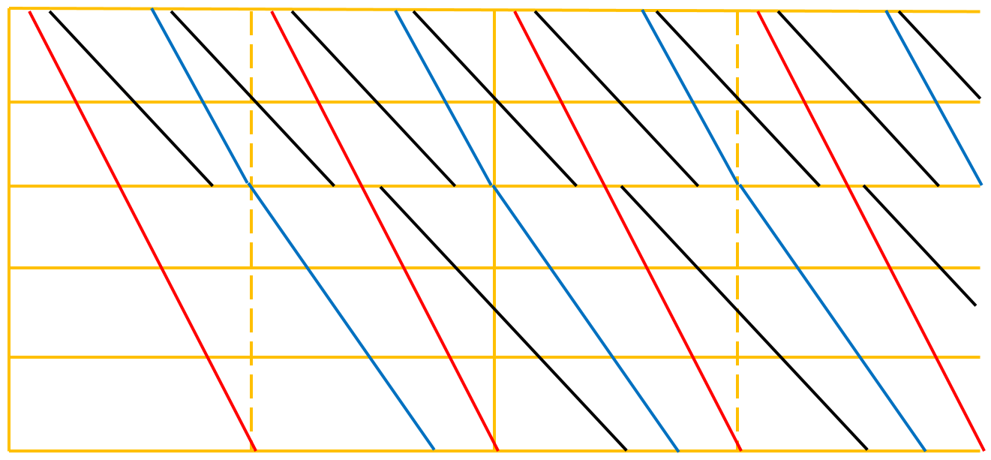
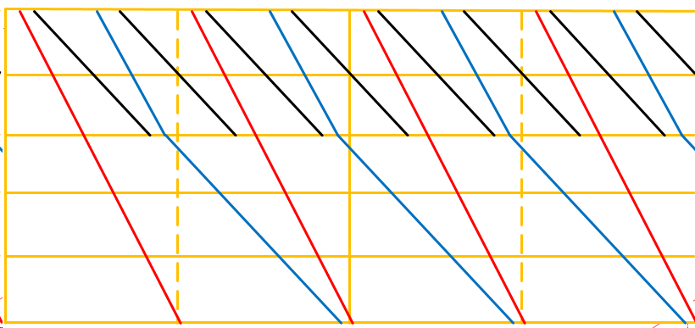
Koncepce příměstské dopravy a vliv na kapacitu
Jednosegmentová obsluha
Kombinace klasických Sp+Os
Pásmový JŘ

Slide 4
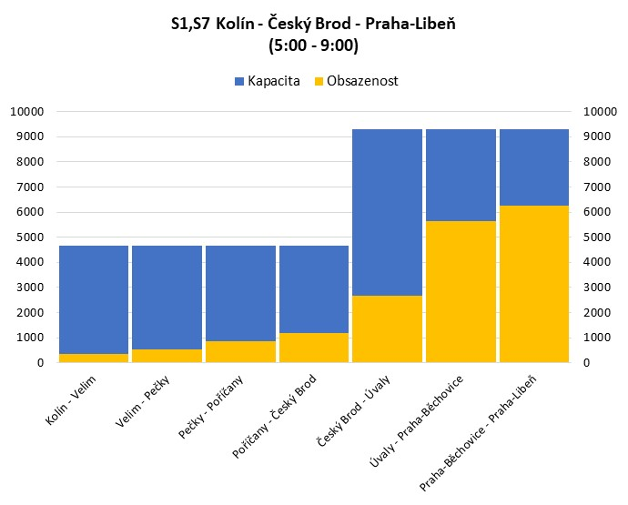
Pásmový JŘ - výhody
Zkrácení cestovních dob ze vzdálenějších lokalit do centra
Možnost vhodnějšího nastavení kapacity souprav (efektivnější využití kapacity)
Větší efektivita – oproti jednostupňové obsluze dochází k navýšení počtu tras jen ve vnitřních pásmech (na rozdíl od klasické kombinace Os+Sp)
Navýšení počtu spěšných vlaků bez nárůstu vlkm

Slide 5
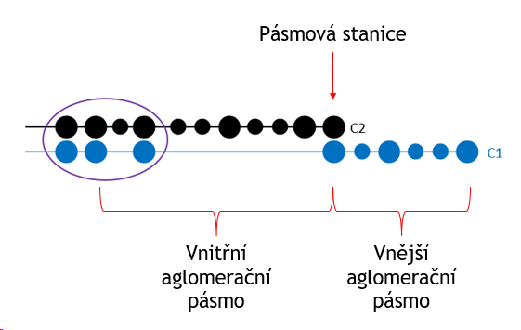
Pásmový JŘ - nevýhody
Nutnost přestupu při cestách mezi nácestnými tarifními body jednotlivých aglomeračních pásem (→ nutnost zajištění krátkých přestupů v pásmové stanici)
Vyšší riziko přenosu zpoždění mezi pásmovými spěšnými vlaky a osobními vlaky nebo naopak při čekání v pásmové stanici
Při částečném pásmovém JŘ nebo rozdílným provozním konceptem ve špičce a v sedle menší přehlednost pro cestující

Slide 6
DOPRAVNÍ KONCEPT NA TRATI 011 PRAHA – Č. BROD – KOLÍN

Slide 7
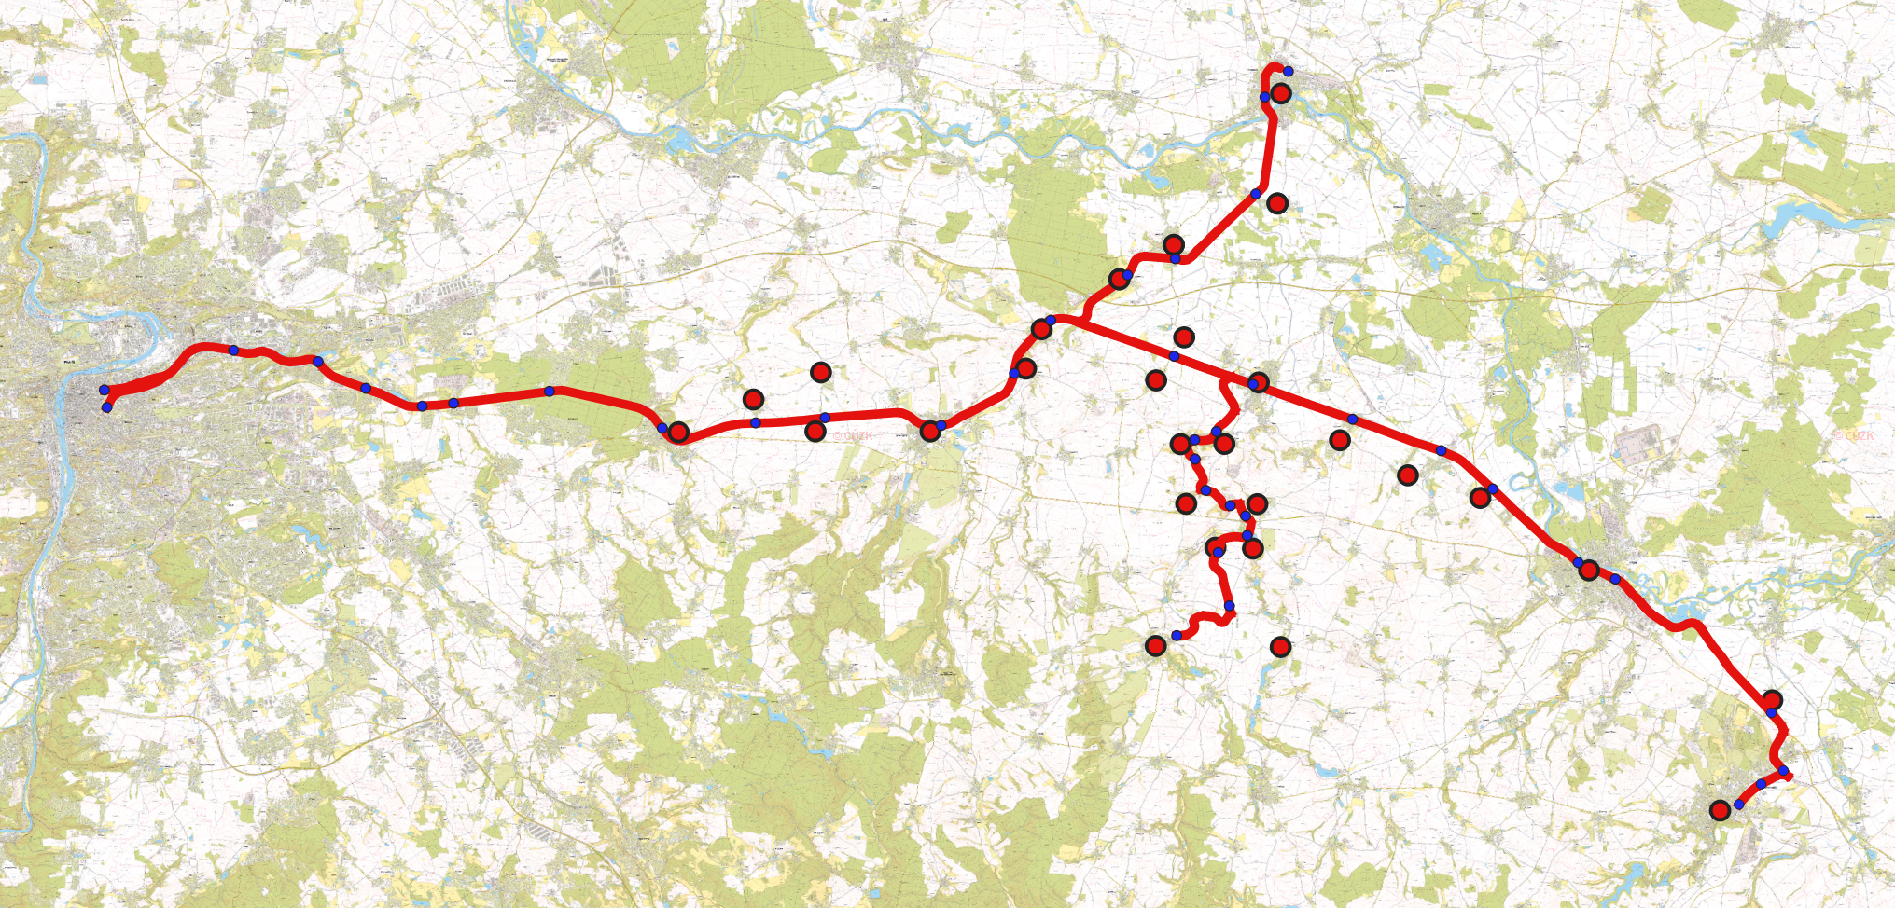
Trať 011 a návazné tratě 012, 060 a trať 230 v úseku Kolín – Kutná Hora hl.n.
Nymburk
Sadská
Hořátev
Třebestovice
Poříčany
Milčice
Břežany II
Pečky
Tuklaty
Úvaly
Klučov
Tatce
Cerhenice
Rostoklaty
Český Brod
Chotutice
Radim
Nová Ves I
Vrbčany
Plaňany
Velim
Zalešany
Žabonosy
Kolín
Kouřim
Svojšice
Hlízov
Kutná Hora

Slide 8
Návrh pásmového JŘ na trati 011
Praha-Dolní Počernice
Praha-Běchovice střed
směr Nymburk hl.n.
Praha-Běchovice
Praha-Klánovice
Nová Ves u Kolína
Praha-Libeň
Kolín zastávka
Praha-Kyje
Rostoklaty
Český Brod
Cerhenice
Poříčany
Úvaly
Tuklaty
Klučov
Tatce
Pečky
Velim
Kolín
S12
Platí ve špičkách pracovních dnů
R41
S1
S11
Kutná Hora
směr Kouřim
S7
S12
směr Nymburk hl.n.
Platí mimo špiček pracovních dnů
a o víkendu
S1
S11
směr Kouřim
interval 30´
8
interval 60´

Slide 9
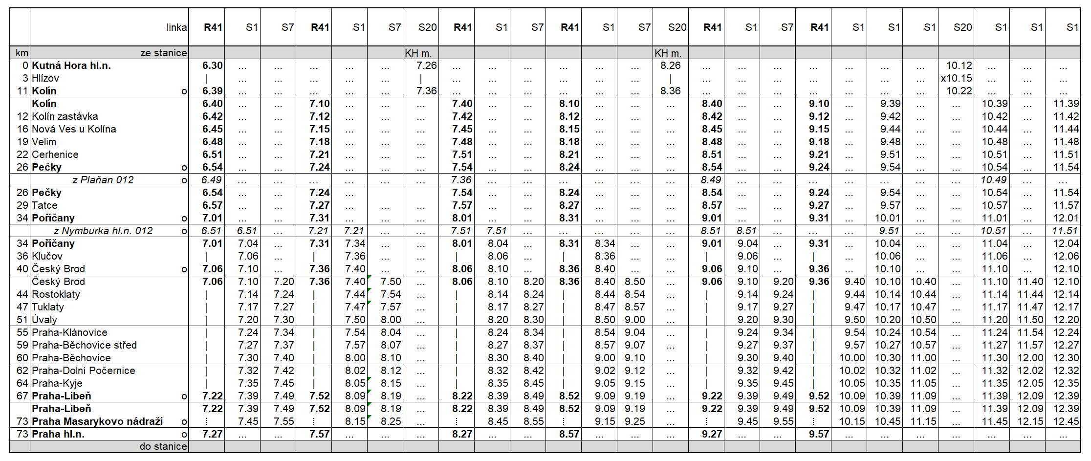
Výřez jízdního řádu pro trať 011 a část trati 230 pro pracovní dny
I
I
I
I
I
I
I
Přestup mezi pásmovými Sp vlaky a vlaky linky S1
Linka S1 (řazení 2x471 o kapacitě 620 míst)
9
Linka R41 (řazení 2xEMU240 o kapacitě 480 míst)

Slide 10
Výřez jízdního řádu pro trať 060
Vznik dlouho požadované oboustranné návaznosti od Sadské a Nymburka na spěšné vlaky v Poříčanech
Rozšíření provozu - první spoj z Nymburka již ve 3:32, poslední až ve 23:32, z Poříčan první spoj ve 4:05
Intervaly
ráno v pracovní dny interval 30 minut pouze v případě vedení linky R10 mimo Poříčany,
v ostatním období 60 minut
Kvůli návaznostem na vlaky odlišené polohy spojů

Slide 11
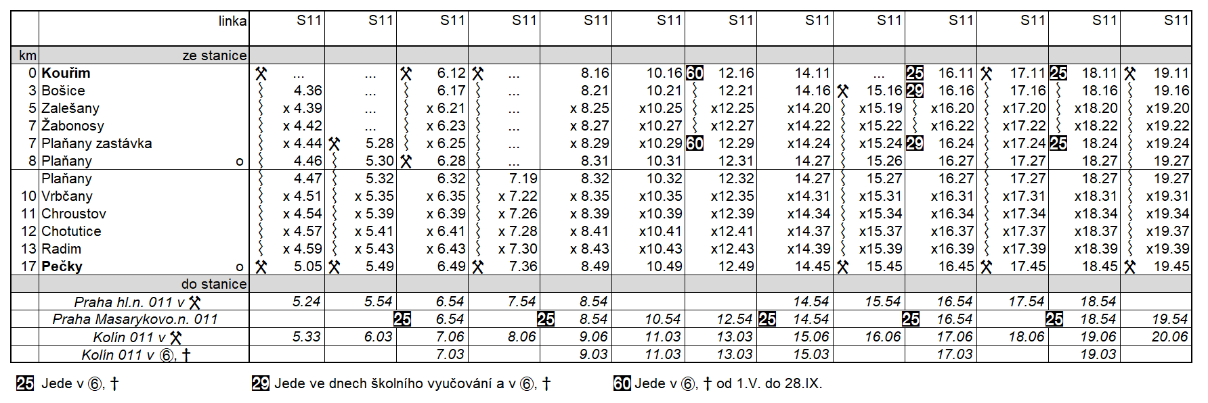
Výřez jízdního řádu pro trať 012
Oboustranné návaznosti od Kouřimi a Plaňan na spěšné vlaky v Pečkách
Rozsah dopravy beze změn
Zpřehlednění jízdního řádu

Slide 12
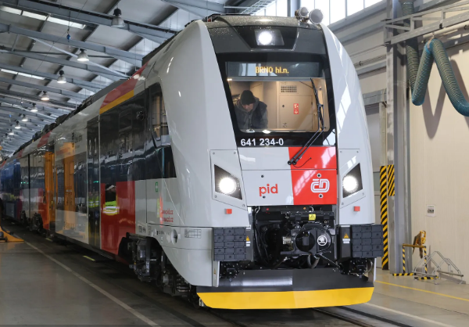
Nové jednotky RegioPanter na lince R41
Bezbariérový přístup
Klimatizace
Wi-Fi připojení
Zásuvky 230V

Slide 13
Stav příprav projektu
Jednání s ROPID a dopravcem
Schválení rámcového rozsahu dopravy, JŘ, a nákupu nových vozidel EMU240 v orgánech Středočeského kraje a Hl. města Prahy
Zpřesňování provozního konceptu a první představení záměru SŽ
Projednání návrhu s obcemi
Jednání se Správou železnic o konečné podobě modelu
Objednávka jízdního řádu (04/24)
Projednání připomínek k návrhu jízdního řádu (06/24)
Výsledná verze jízdního řádu (11/24)
Začátek platnosti změn 15. 12. 2024

Slide 14
INFORMACE PO SETKÁNÍ SE ZÁSTUPCI SPRÁVY ŽELEZNIC DNE 16. 2. 2024

Slide 15
Prověření jízdního řádu Správou železnic
V prosinci 2023 zaslány JŘ k prověření na Správu železnic
V únoru 2024 obdrženy výsledky analýzy:
Prodloužení jízdní doby pásmových spěšných vlaků
Vyšší potřebný počet vozidel
Upravený návrh JŘ Správy železnic omezuje očekávané benefity
Jedním z důvodů je další zahuštění dopravy na trati 011

Slide 16
DOPADY ZMĚN PO PROJEDNÁNÍ SE SPRÁVOU ŽELEZNIC

Slide 17
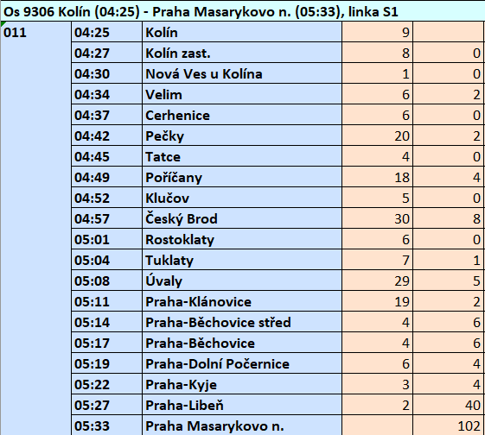
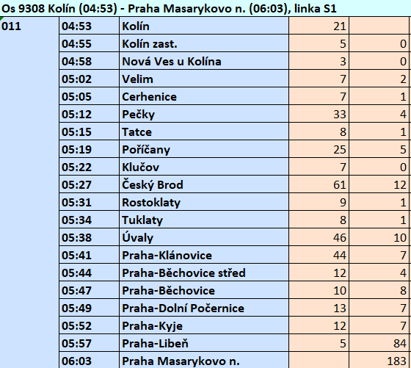
Tatce a Nová Ves
Dílčí omezení spojení vlivem nedostatečné kapacity trati
V období přepravních špiček, pouze ve směru DO Prahy

Slide 18
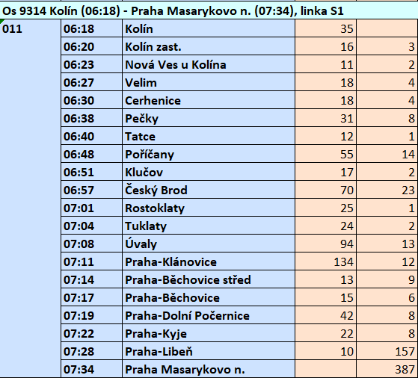
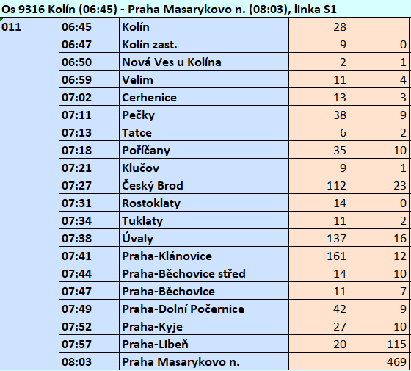
Tatce a Nová Ves

Slide 19
Kutná Hora
Možnost a rozsah zajíždění spojů linky R41 do Kutné Hory bude ovlivněno několika faktory:
Dlouhodobá výluka nástupišť v roce 2025 v Kolíně
Výsledné trasy časových poloh linky R41 s ohledem na obraty souprav a jejich výsledný disponibilní počet
Nevhodná konfigurace stanice Kutná Hora = problematika zastavení souprav vedených soupravou 2x EMU 240 ve stanici

Slide 20
ZÁVĚR
Nadále budou vedena jednání s obcemi, Správou železnic a dopravcem ohledně výsledné podoby nového modelu
Prezentované JŘ jsou v tuto chvíli pouze orientační
Po vzájemném odsouhlasení dojde k úpravám návazností autobusových linek
Bude spuštěna informační kampaň pro veřejnost
Nový dopravní model bude důkladně sledován a vyhodnocován, legitimní a provozně, technicky a ekonomicky možné požadavky budou zapracovány v nejbližší době (06/25, případně 12/25)

Slide 21
Děkuji za pozornost
IDSK
19. 2. 2024

